Slide 1
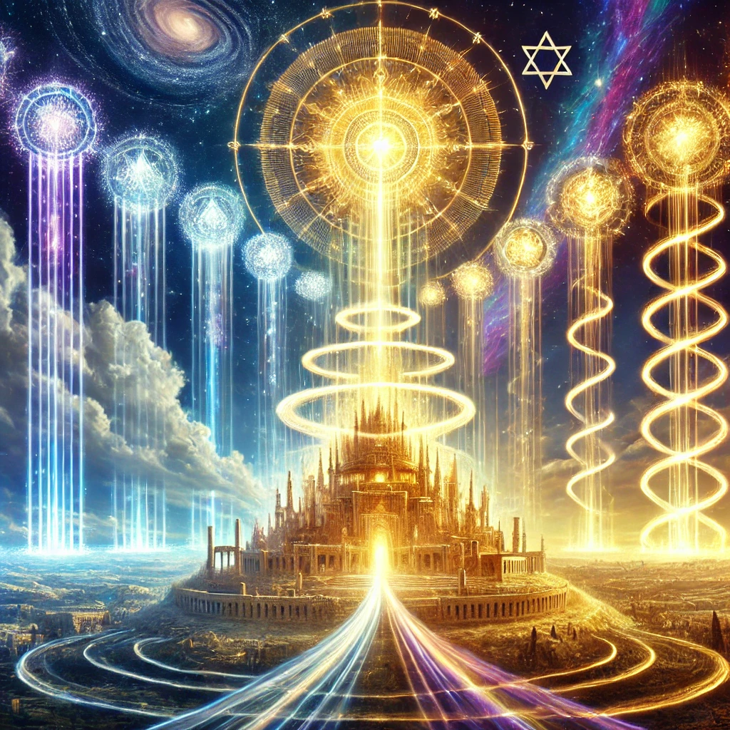
סוד עשרה בטבת
יו"ד בתוך יו"ד - מסע מחושך לאור

Slide 2
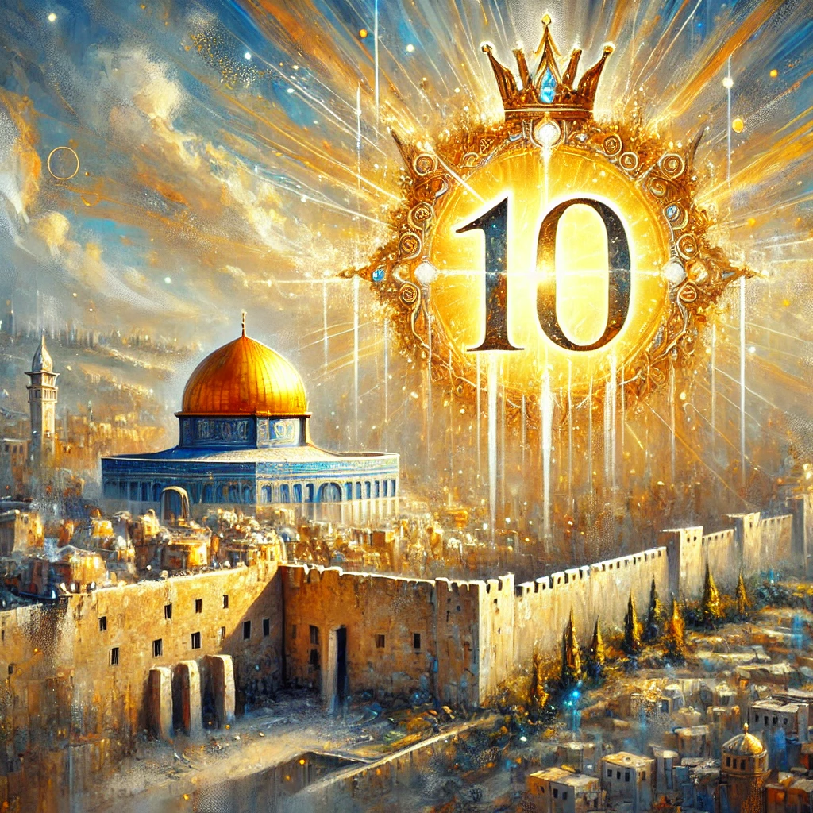
סוד העשירי שבעשירי - הדרך לכתר עליון
יחזקאל כ"ד, א-ב:
וַיְהִי דְבַר־יְקֹוָק אֵלַי בַּשָּׁנָה הַתְּשִׁיעִית בַּחֹדֶשׁ הָעֲשִׂירִי בֶּעָשׂוֹר לַחֹדֶשׁ לֵאמֹר:
בֶּן־אָדָם כְּתָב־לְךָ אֶת־שֵׁם הַיּוֹם אֶת־עֶצֶם הַיּוֹם הַזֶּה סָמַךְ מֶלֶךְ־בָּבֶל אֶל־יְרוּשָׁלִַם בְּעֶצֶם הַיּוֹם הַזֶּה:

Slide 3
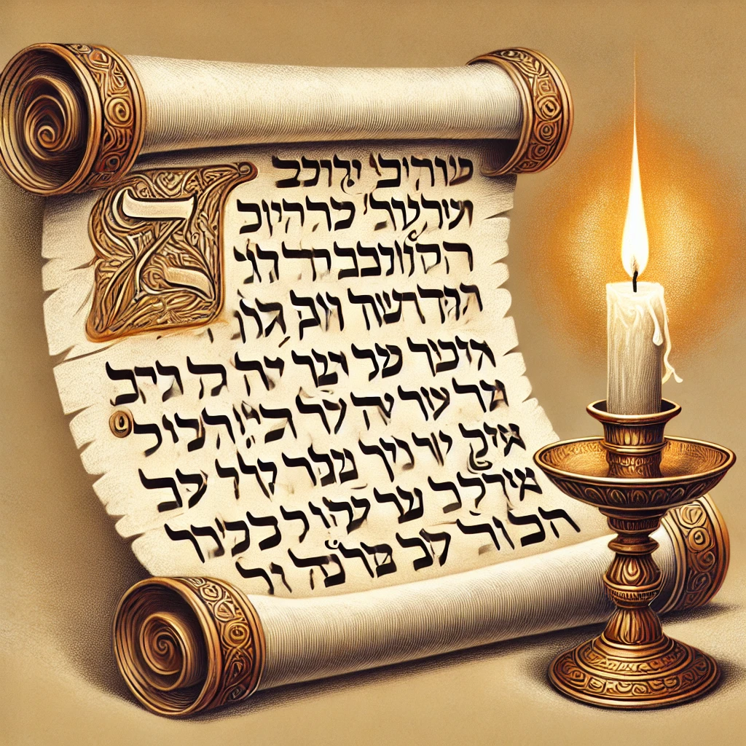
מבוא
• הדגשת התאריך בנבואת יחזקאל
• משמעות הכפילות "עשירי בעשירי"
• הקשר לקדושת ירושלים והכתר העליון

Slide 4

עומק כפל העשר
• עשר כמספר של שלמות וקדושה
• עשרה מאמרות בבריאה
• האות י' במילואה - יו"ד
• י' פנימית וי' חיצונית
Notes:
המספר עשר בתורה אינו רק ספרה מתמטית. הוא מסמל שלמות וקדושה, כפי שאנו מוצאים בכל התורה כולה: עשרה מאמרות בהם נברא העולם, עשרת הדיברות, עשרה ניסיונות של אברהם אבינו. בכל מקום שיש עשרה מישראל, שם שורה השכינה - "כל בי עשרה שכינתא שריא".
אך כאן מופיע כפל מיוחד - "עשירי בעשירי". כפילות זו מרמזת על דרגה גבוהה יותר של קדושה, המתבטאת גם באות י' עצמה. כשכותבים את האות י' במילואה - "יוד", מתגלה שהיא מכילה בתוכה י' נוספת. זו לא סתם כפילות, אלא י' פנימית וי' חיצונית, המרמזות על קדושה הנמשכת מהעולמות העליונים ביותר.

Slide 5
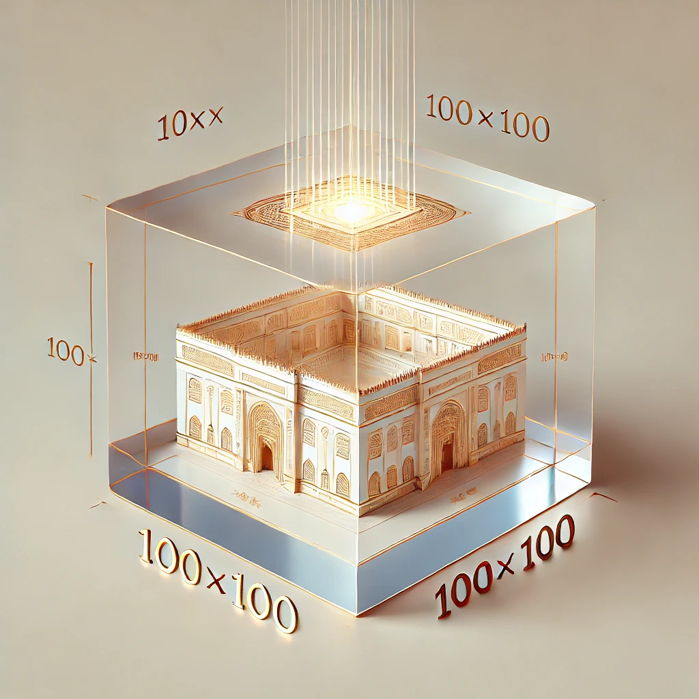
סוד המאה
• מאה אמה בהיכל
• בבל וירושלם = כת"ר (620)
• כת"ר או כר"ת
Notes:
מאה כשלמות הקדושה
כאשר מכפילים עשר בעשר מגיעים למאה - מספר המסמל את שלמות הקדושה. לא במקרה היה ההיכל בבית המקדש בנוי במידות של מאה על מאה על מאה אמה. המשנה במסכת מידות מדגישה את המספר מאה שוב ושוב, כי משם נמשכת הקדושה העליונה ביותר.
החתם סופר מגלה רמז נפלא: המילים "בבל" ו"ירושלם" בגימטריה יחד עולות 620, בדיוק כמניין המילה "כתר". כאשר עם ישראל זוכה, הכתר מאיר בירושלים והשכינה שורה בה. כשלא זוכים חלילה, אותיות "כתר" מתהפכות ל"כרת" - הסתלקות השכינה וחורבן.

Slide 6
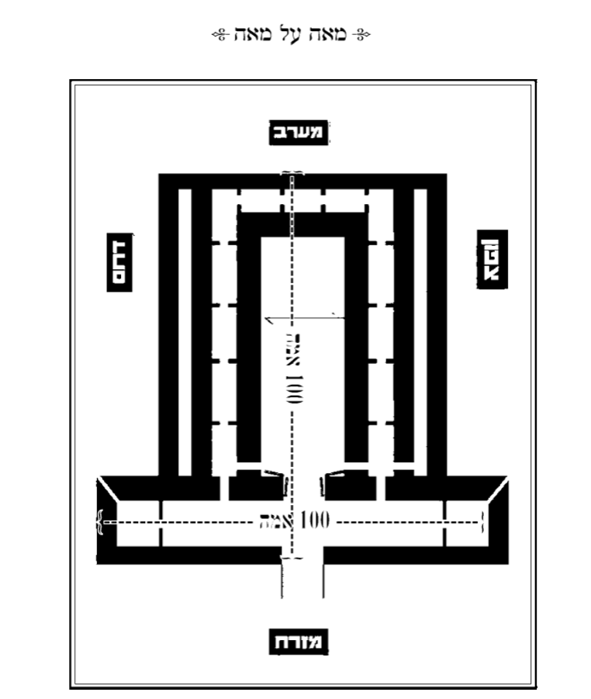

Slide 7
סוד ירושלים
יראה
שם שקרא אברהם אבינו
המבט השמיימי
יראת שמים
שלם
שמה הקדום של העיר
השלמות הארצית
מלכות צדק
בחיבורם יחד טמון סוד הגאולה העתידה

Slide 8

הי' הנעלמת של ירושלים
• כתיב וקרי בירושלים
• קדושה שאין לה כתב
• המשכת אור הכתר
Notes:
הי' הנעלמת של ירושלים
תופעה מופלאה מתגלה בכל התנ"ך: המילה "ירושלים" נכתבת תמיד חסר י' - "ירושלם", אך נקראת מלא - "ירושלים". החתם סופר מגלה שהי' הנוספת רומזת לקדושה העליונה ביותר, המגיעה מהכתר. קדושה זו כה גבוהה עד שאי אפשר לכותבה בספר תורה, אפשר רק לקרוא אותה - היא נעלמת מהעין אך נוכחת במהות.

Slide 9
היו"ד הנסתרת
נקראת ולא נכתבת
נקודה דקה וקדושה גדולה
יו"ד בתוך יו"ד
נוגעת בכתר עליון
סוד שאין אנו מבינים
הנסתר גדול מן הנגלה

Slide 10
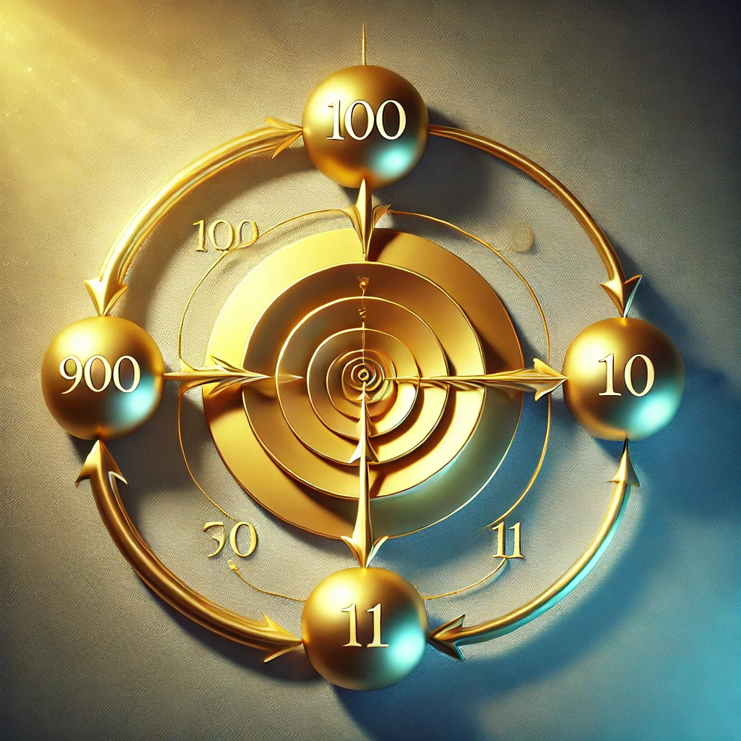
סוד המעשרות
• עשר אעשרנו לך
• 90 לישראל, 10 ללוי, 1 לכהן
• חיבור שלושת העולמות
Notes:
סוד המעשרות
כשיעקב אבינו מגיע למקום המקדש, הוא מבטיח "עשר אעשרנו לך". מדוע כפל הלשון? החתם סופר מבאר שכאן טמון סוד המשכת הקדושה: מתוך מאה חלקים, תשעים נשארים אצל הישראל, עשרה ניתנים ללוי, ומתוכם אחד עולה לכהן.
זהו מבנה ההשפעה האלוקית: תשעים חלקים לעולם התחתון, עשרה לעולם האמצעי, ואחד מגיע לעולם העליון. כך נוצר חיבור בין כל העולמות, והקדושה העליונה יכולה לרדת עד למטה.

Slide 11
סוד המספרים
90 - עולם התחתון
9 - עולם התיכון
1 - עולם העליון
עשר אעשרנו לך
מעשר מן המעשר
הקדושה העליונה
חיבור כל העולמות

Slide 12
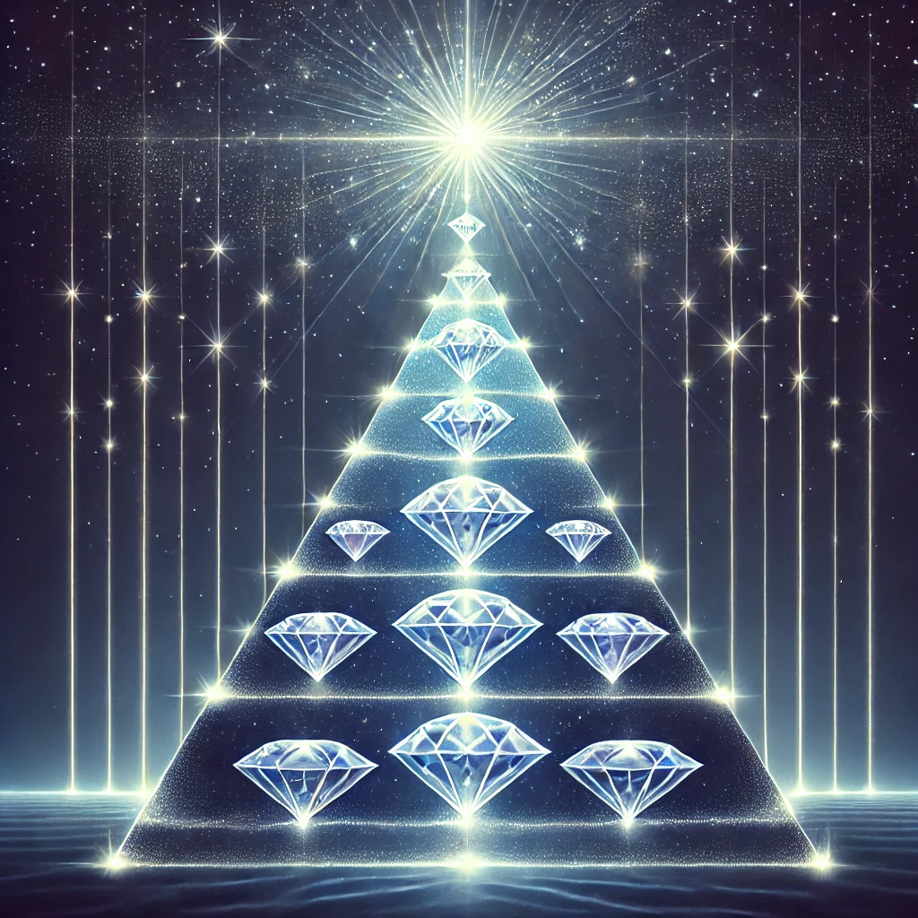
מאה ברכות
• תקנת חז"ל
• 90 לנפש, 9 לרוח, 1 לנשמה
• בניין המקדש הפרטי
Notes:
מאה ברכות - המפתח לקדושה
חז"ל תיקנו מאה ברכות בכל יום, כנגד מאה האמות של ההיכל. כשאדם מברך מאה ברכות בכוונה, הוא בעצם בונה את המקדש הפרטי שלו: תשעים ברכות משפיעות על נפשו הטבעית, עשר על רוחו, ואחת מגיעה לנשמתו הגבוהה.
השל"ה הקדוש מוסיף שאם אדם לא מברך את כל מאה הברכות, לא תגיע אפילו ברכה אחת לנשמה. רק כשיש את השלמות של המאה, אפשר להגיע לקדושה העליונה של הכתר.

Slide 13
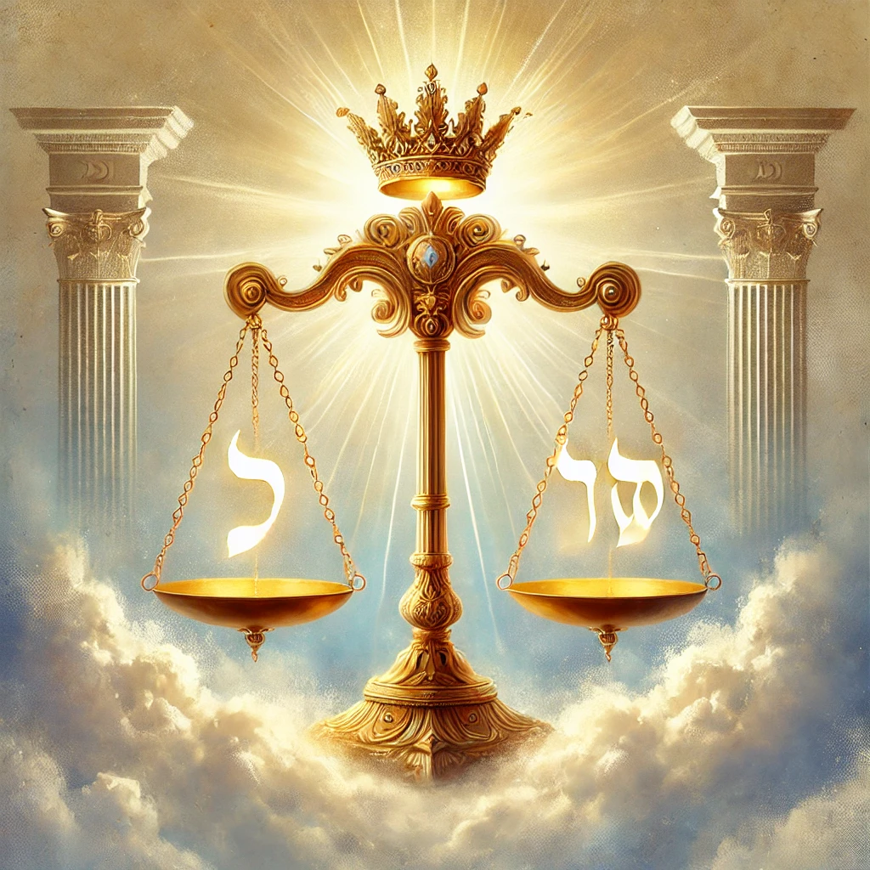
יום הדין על המקדש
• עשירי שבעשירי כיום מיוחד
• פתיחת שערי שמים
• המשכת קדושת הכתר
Notes:
יום הדין על המקדש
לכן דווקא בעשירי שבעשירי, כשמגיעים לשלמות של עשר כפול עשר, זהו היום שבו נידון בית המקדש. ביום זה נפתחים שערי השמים להורדת הקדושה העליונה ביותר מהכתר, או חלילה להיפוכה.
החתם סופר מבאר שזו משמעות הציווי ליחזקאל "כתוב לך את שם היום" - לא רק את התאריך, אלא את מהות היום: "עשירי שבעשירי", יום שבו נמשכת קדושת הכתר לעולם.

Slide 14


הדרך המעשית
• מאה ברכות בכוונה
• מאה הודאות ביום
• בניין המשכן הפנימי
Notes:
הדרך המעשית לבניין המקדש
כיצד זוכים בימינו להמשיך את קדושת הכתר? דרך מאה ברכות בכוונה, או מאה הודאות מעומק הלב בכל יום. המילה "מודים" בגימטריה מאה, ללמדנו שההודיה היא המפתח להמשכת הקדושה.
כשאדם מודה להקב"ה מאה פעמים ביום, הוא בונה משכן בתוך לבו. כמו שהמשכן עמד על מאה אדנים, כך המשכן הפנימי של האדם עומד על מאה הודאות, וכך הוא זוכה להשראת השכינה.

Slide 15
מחושך לאור
מכתר ? לכרת
מעונג ? לנגע
מנגע ? לעונג
מכרת ? לכתר
דווקא בעומק החושך טמון אור הגאולה

Slide 16
תּוֹרַת חַיִּים - סִכּוּם עִקְּרֵי הַשִּׁעוּר:
א. סוֹד הָעֲשִׂירִי שֶׁבָּעֲשִׂירִי
* י' בְּתוֹךְ י' - קְדֻשָּׁה כְּפוּלָה וּמְכֻפֶּלֶת
* הַמְשָׁכַת אוֹר הַכֶּתֶר הָעֶלְיוֹן לְעוֹלָם
* יוֹם הַדִּין הַשְּׁנָתִי עַל בֵּית הַמִּקְדָּשׁ
ב. דֶּרֶךְ הַהוֹדָיָה
* מֵאָה בְּרָכוֹת כְּנֶגֶד מֵאָה אַמּוֹת הַמִּקְדָּשׁ
* תִּשְׁעִים לְנֶפֶשׁ, עָשָׂר לָרוּחַ, אַחַת לַנְּשָׁמָה
* כָּל הוֹדָיָה בּוֹנָה אֶת הַמִּקְדָּשׁ הַפְּנִימִי
Notes:
סיכום ומשמעות לדורות
עשרה בטבת מתגלה כיום של הזדמנות עצומה. לא רק יום של צער על תחילת המצור, אלא יום שבו אפשר להמשיך את הקדושה העליונה ביותר לעולם. דרך ההודאה והברכות, כל יהודי יכול להיות שותף בבניין בית המקדש, הן הפרטי והן הכללי.
בימינו, כשאין לנו מעשרות מדאורייתא, עיקר עבודתנו היא בהודאה. כשנתחזק כולנו בהודאה לה', נזכה שהכתר יאיר בירושלים, ובית המקדש ייבנה במהרה בימינו.

Slide 17
ג. הַמַּעֲשֶׂה לְמַעֲשֶׂה
* לִקְבֹּעַ חוֹבַת מֵאָה הוֹדָאוֹת בְּיוֹם
* לְכַוֵּן בִּבְרָכוֹת לְהַמְשָׁכַת אוֹר הַכֶּתֶר
* לִבְנוֹת אֶת הַמִּקְדָּשׁ הַפְּרָטִי דֶּרֶךְ הַהוֹדָיָה
יְהִי רָצוֹן שֶׁנִּזְכֶּה לִהְיוֹת מֵהַבּוֹנִים אֶת בֵּית מִקְדָּשֶׁךָ בִּמְהֵרָה בְּיָמֵינוּ, אָמֵן.
Notes:
סיכום ומשמעות לדורות
עשרה בטבת מתגלה כיום של הזדמנות עצומה. לא רק יום של צער על תחילת המצור, אלא יום שבו אפשר להמשיך את הקדושה העליונה ביותר לעולם. דרך ההודאה והברכות, כל יהודי יכול להיות שותף בבניין בית המקדש, הן הפרטי והן הכללי.
בימינו, כשאין לנו מעשרות מדאורייתא, עיקר עבודתנו היא בהודאה. כשנתחזק כולנו בהודאה לה', נזכה שהכתר יאיר בירושלים, ובית המקדש ייבנה במהרה בימינו.

Slide 18

תְּפִלַּת הַלֵּב - סִכּוּם הַשִּׁעוּר בְּסוֹד הָעֲשִׂירִי שֶׁבָּעֲשִׂירִי:
רִבּוֹנוֹ שֶׁל עוֹלָם, פּוֹתֵחַ שַׁעֲרֵי שָׁמַיִם לְהוֹדָיָה,
יָדַעְנוּ הַיּוֹם בְּחַסְדֶּךָ סוֹד נִפְלָא - סוֹד הָעֲשִׂירִי שֶׁבָּעֲשִׂירִי,
סוֹד הַכֶּתֶר הָעֶלְיוֹן הַמֵּאִיר בִּירוּשָׁלַיִם עִיר קָדְשְׁךָ.
לָמַדְנוּ שֶׁכָּל הוֹדָיָה, כָּל בְּרָכָה טְהוֹרָה,
בּוֹנֶה אֶת בֵּית מִקְדָּשֵׁנוּ מֵחָדָשׁ,
שֶׁכָּל תּוֹדָה שֶׁאָנוּ מוֹדִים לְךָ
הִיא אֶבֶן בַּבִּנְיָן הַנִּצְחִי.
אָנָּא ה', תֵּן בְּלִבֵּנוּ כּוֹחַ
לְהוֹדוֹת לְךָ מֵאָה פְּעָמִים בְּכָל יוֹם,
שֶׁנִּזְכֶּה לְהַמְשִׁיךְ אוֹר הַכֶּתֶר הָעֶלְיוֹן
לְבֵית מִקְדָּשֵׁנוּ - הַפְּרָטִי וְהַכְּלָלִי.

